Slide 1


SmartTask — автоматическое планирование задач
Подготовили студенты группы ИДБ-22-06 Брылякова Е. А. Мустафаева П. М. Букатов А. Е. Прокофьеа А. Д.

Slide 2
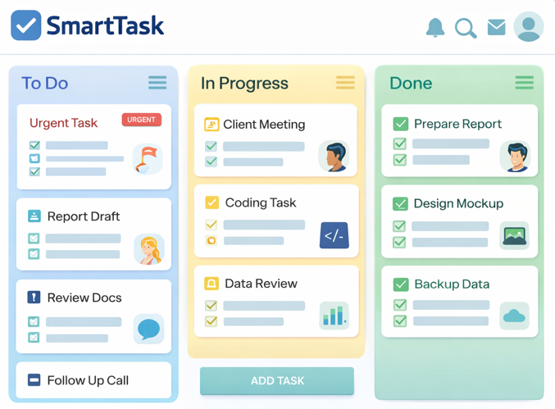

Программа «SmartTask» предназначена для автоматического планирования задач пользователя с учётом его занятости, сроков выполнения и важности дел. Она сама распределяет задачи и определяет, в какой последовательности их лучше выполнять. Программа анализирует поведение пользователя, например, как быстро он выполняет задачи и насколько загружен, и на основе этого может менять план в реальном времени. В отличие от обычных планировщиков, она учитывает не только сроки, но и текущую ситуацию – срочность задач, уровень нагрузки и даже возможную усталость пользователя. Это позволяет более гибко и точно выстраивать план работы. В результате повышается продуктивность и снижается вероятность пропуска дедлайнов. Также программа помогает избежать перегрузки и уменьшает неэффективное использование времени. Главное её преимущество в том, что она автоматически принимает решения и избавляет пользователя от необходимости вручную планировать задачи.

Slide 3

Объекты интеллектуальной собственности
В рамках данного программного продукта подлежат правовой защите:
Исходный код
Алгоритмы обработки данных
интерфейс
Программа для ЭВМ (авторское право)
Структура хранения задач
организация данных.
База данных (авторское право)
Изобретение (патент)
Способ автоматизированного динамического перераспределения задач.
Товарный знак
Название программы «SmartTask».

Slide 4

Макет заявки на патент
2. Описание изобретения
1. Название изобретения
Область техники
Изобретение относится к области компьютерных технологий, обработки данных и систем управления задачами пользователя.
Уровень техники
Известны программные средства планирования задач, которые позволяют вручную задавать приоритеты и сроки выполнения. Недостатками данных решений являются:
отсутствие автоматического перераспределения задач;
невозможность учета изменения состояния пользователя;
статичность планирования;
высокая зависимость от ручного ввода данных.
Способ адаптивного автоматизированного распределения задач пользователя с учетом динамического изменения параметров среды

Slide 5

Макет заявки на патент (продолжение)
Сущность изобретения
Техническая задача: повышение эффективности распределения задач и снижение вероятности нарушения сроков их выполнения.
Решение: предлагается способ автоматизированного распределения задач, включающий:
сбор входных данных (список задач, сроки, приоритеты);
анализ параметров пользователя (загрузка, активность, история выполнения);
вычисление коэффициента приоритета каждой задачи;
динамическое перераспределение задач при изменении параметров;
формирование обновленного плана выполнения.
Технический результат:
повышение эффективности использования времени;
снижение перегрузки пользователя;
увеличение вероятности своевременного выполнения задач.

Slide 6

Макет заявки на патент (продолжение)
3. Формула изобретения
Способ автоматизированного распределения задач пользователя, включающий сбор данных о задачах и их параметрах, анализ входной информации и формирование плана выполнения задач, отличающийся тем, что дополнительно осуществляют вычисление коэффициента приоритета задач на основе параметров пользователя и перераспределение задач в реальном времени при изменении указанных параметров с последующим обновлением плана выполнения.

